Slide 1


Mise en équation d'un système - Résolution
Nous avons dit précédemment que nous nous bornions à l'étude des systèmes linéaires. Donc, les équations rencontrées seront des équations différentielles linéaires à coefficients constants.
Considérons un système quelconque A, le plus général possible, possédant une entrée e et une sortie s
Si on applique un signal à l'entrée, on recueillera, à la sortie, un signal qui sera liée au signal d'entrée par une équation différentielle de type :
Les coefficients ai et bj sont les paramètres du système et ils sont sensés être connus,
Une fois l'équation du système établie, il faut exprimer la valeur de la sortie en fonction du temps pour connaître les régimes permanents et transitoires. Pour cela, il existe 2 méthodes

Slide 2
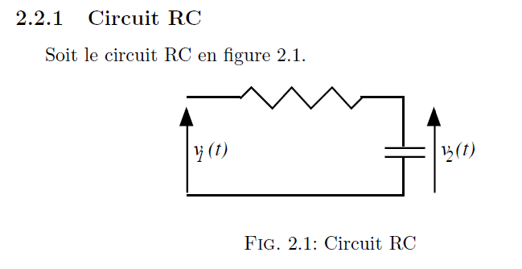
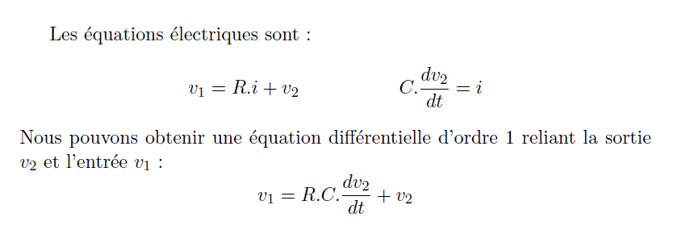

Slide 3
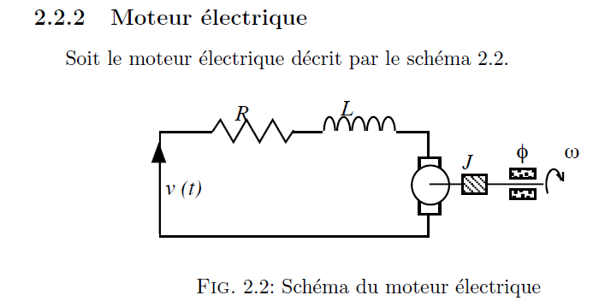
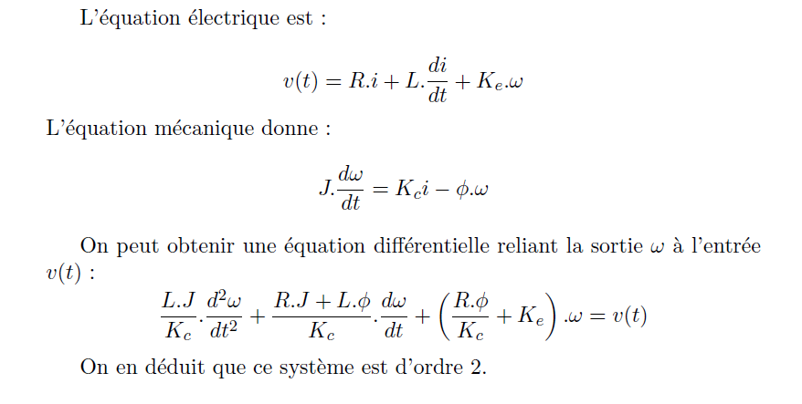

Slide 4
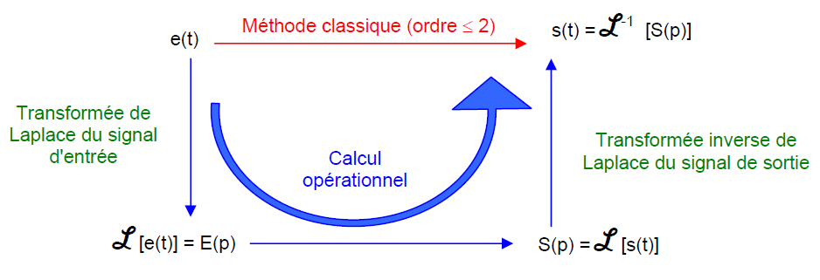
Méthode Classique
Consiste à résoudre l'équation différentielle décrivant ce système, c'est– à–dire trouver une réponse forcée et une réponse libre pour le système. Mais cette méthode ne permet pas toujours de trouver une solution et peut amener à une difficulté de résolution dès que l'ordre de l'équation différentielle dépasse 2.
Méthode Opérationnelle
Basée sur le calcul opérationnel ou, essentiellement, sur la transformée de Laplace qui mettra en relation, une fonction de la variable du temps f(t) avec une fonction de la variable complexe F(p) dépendant de la pulsation.
Notation : L [ f(t) ] = F(p) avec p = a + j.b (nombre complexe)

Slide 5



NOTION DE FONCTION DE TRANSFERT
Introduction
Rappelons que :
* SI nous considérons un système quelconque A, le plus général possible, possédant une entrée e(t) et une sortie s(t)
ALORS, Si on applique un signal à l'entrée, on recueillera, à la sortie, un signal qui sera liée au
signal d'entrée par une équation différentielle de type :
En appelant S(p) et E(p) les transformées Laplace de s(t) et de e(t), si on prend la Transformée de Laplace des deux membres de l'équation différentielle, on aura :
d'où :

Slide 6


Par définition, la FONCTION DE TRANSFERT du système est le quotient :
C'est aussi le rapport de la transformée de Laplace de la sortie à la transformée de Laplace
de l'entrée quand toutes les conditions initiales sont nulles. Dans ce cas, on a :
S(p) = F(p) . E(p)
RÉSOLUTION D’UN PROBLÈME À L’AIDE DE LA FONCTION DE TRANSFERT
La connaissance de la fonction de transfert du système (qui s’écrit immédiatement à partir de l’équation différentielle) fournit évidemment la relation entre S( p) et E( p) c’est-à-dire entre les transformées de Laplace respectives de la sortie et de l’entrée du système :
1.7.2 Exemples
a) Système du second ordre excité par un échelon unitaire
Considérons un système régi par l’équation différentielle suivante :

Slide 7
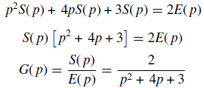
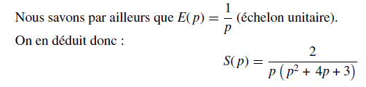
On injecte dans ce système un signal d’entrée e(t) correspondant à un échelon. Soit e(t) = u(t). On cherche à identifier l’expression du signal de sortie s(t).
Le calcul de la fonction de transfert ne pose aucun problème ; on applique la transformée de Laplace aux deux membres de l’équation différentielle :

Slide 8
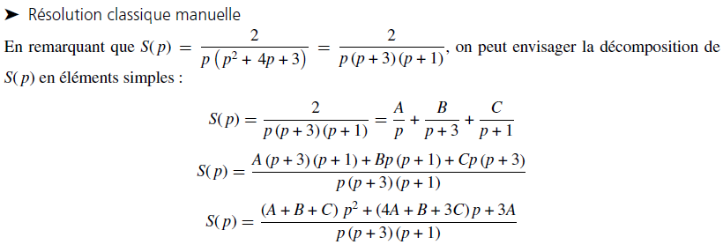
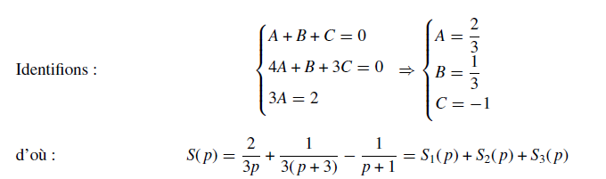

Slide 9
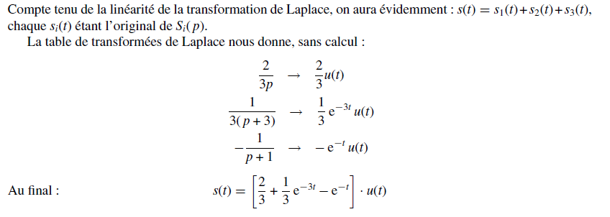
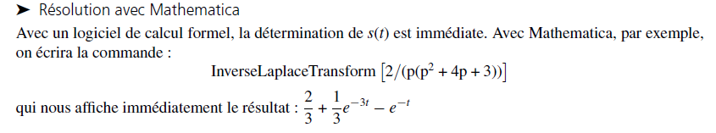

Slide 10
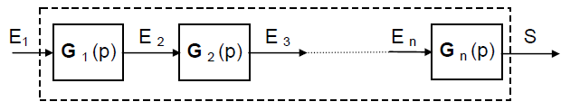


Fonction de transfert d'un ensemble d'éléments
Eléments en série (ou cascade)
La fonction de transfert de l'ensemble est égale au produit des fonctions de transfert de chaque élément :

Slide 11
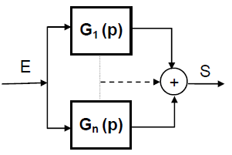


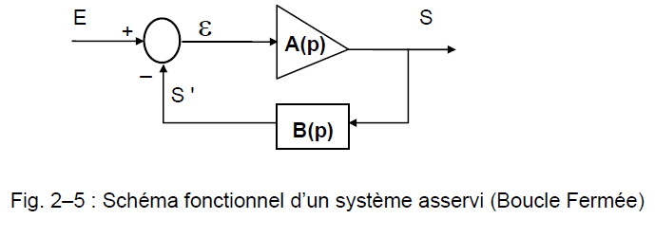

Eléments en parallèle
Fonction de Transfert en Boucle Fermée ( FTBF )
Soit un système asservi, le plus général, représenté par le schéma de la fig. 2–5.
Soit A(p) et B(p), respectivement, les fonctions de transfert des chaînes directe et de retour.
Cherchons la fonction de transfert du système complet :

Slide 12
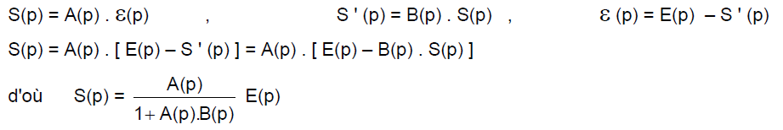

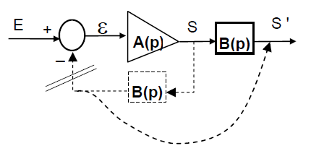

La fonction de transfert d'un système bouclé ou en Boucle Fermée (FTBF) est donc le rapport de la fonction de transfert de sa chaîne directe à 1 + A(p). B(p.:
Fonction de transfert en boucle ouverte
Fig. 2–6 : Schéma fonctionnel d'un système asservi en Boucle Ouverte

Slide 13





La Fonction de Transfert en Boucle Ouverte (ou FTBO) d'un asservissement est le produit des fonctions de transfert de la chaîne directe par la chaîne de retour.
La fonction de transfert en boucle ouverte a une grande importance dans l'étude de la
stabilité des systèmes ; de plus, elle est directement accessible à la mesure.
Formes générales de la Fonction de Transfert d'un système linéaire
Soit un système asservi représenté par sa fonction de transfert de forme générale suivante :
Si N(p) et D(p) ont des racines alors :

Slide 14
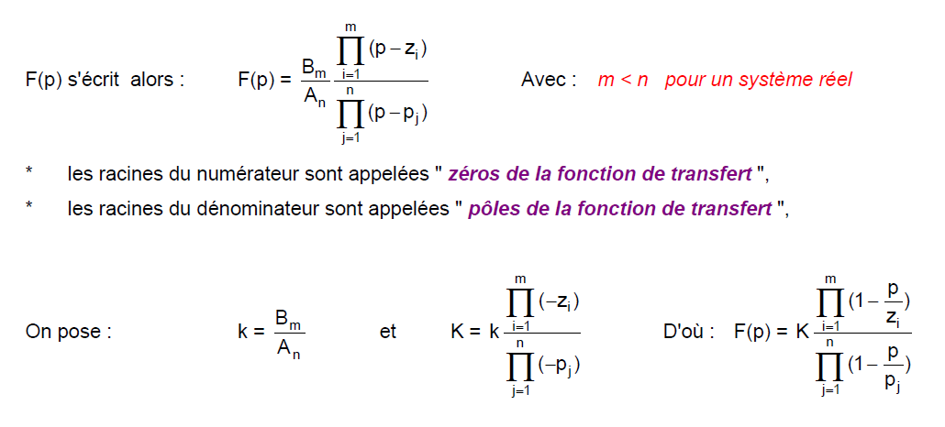
K est appelé gain du système ou de la fonction de transfert

Slide 15
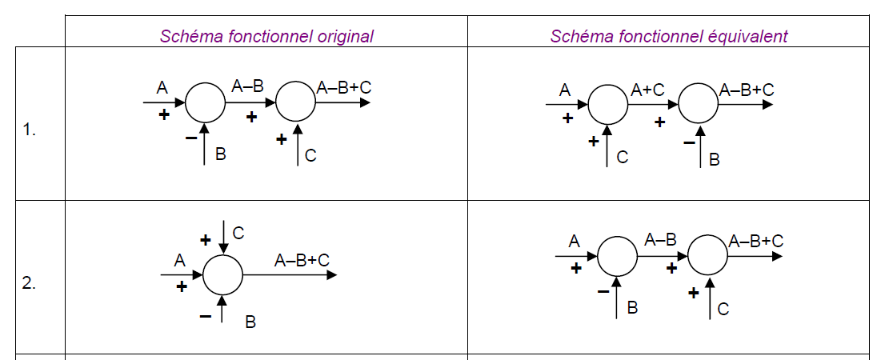
Règles de transformation des schémas fonctionnels
D'une manière générale, pour simplifier un bloc fonctionnel il est souvent plus judicieux de déplacer les points de connexion et les comparateurs (ou additionneurs), d'inter-changer ces derniers, puis de réduire les boucles internes.

Slide 16
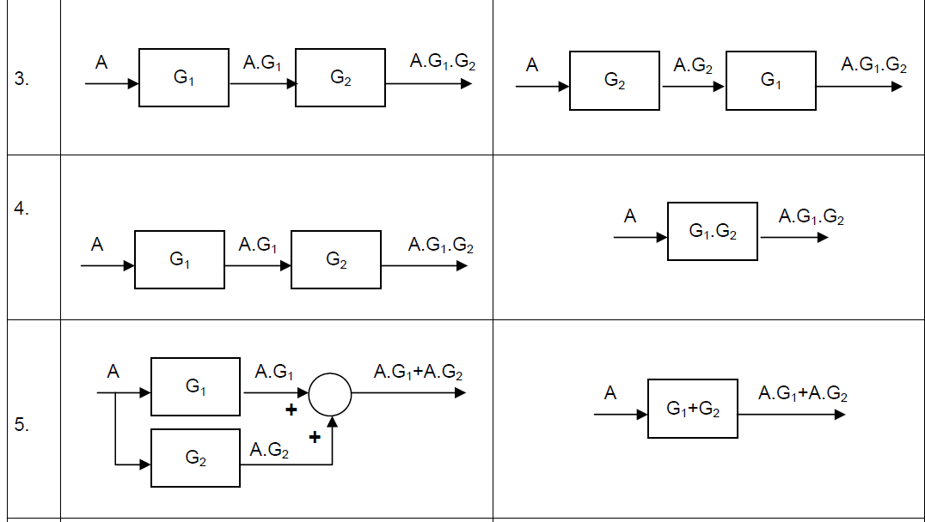

Slide 17
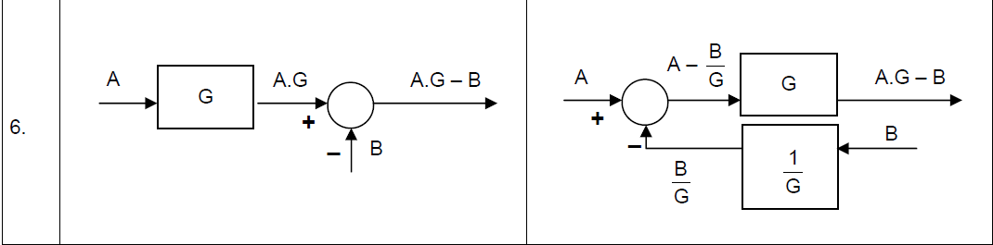
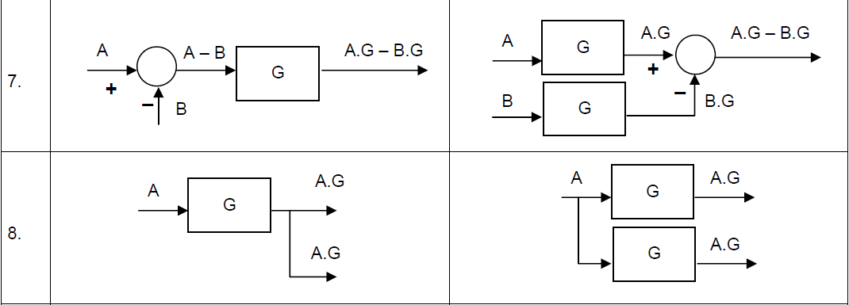

Slide 18
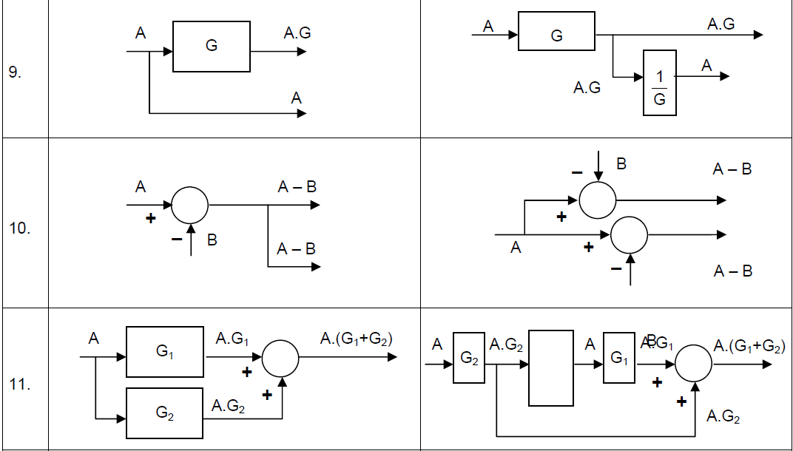

Slide 19
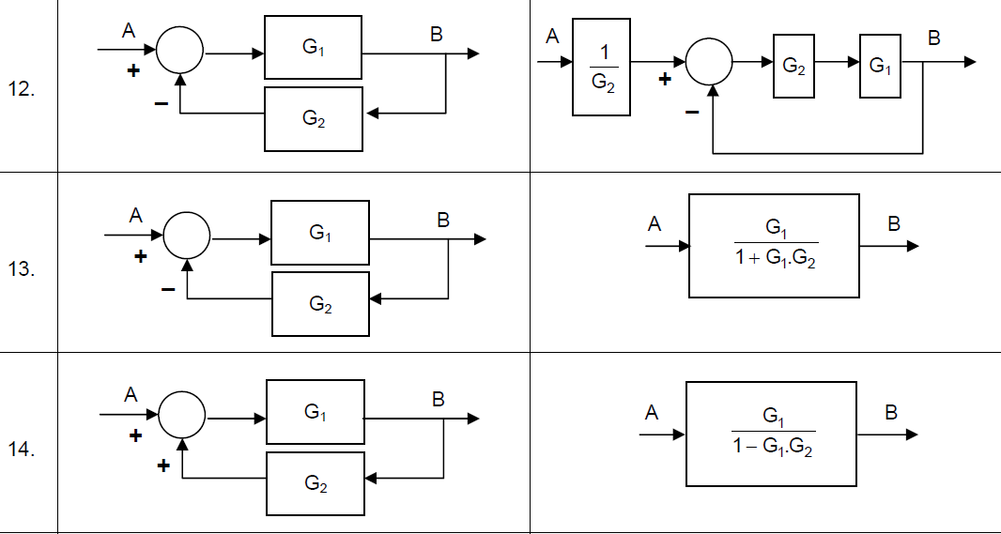

Slide 20
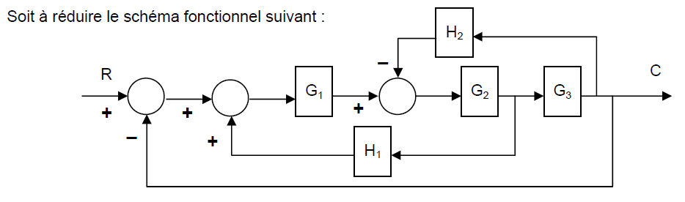
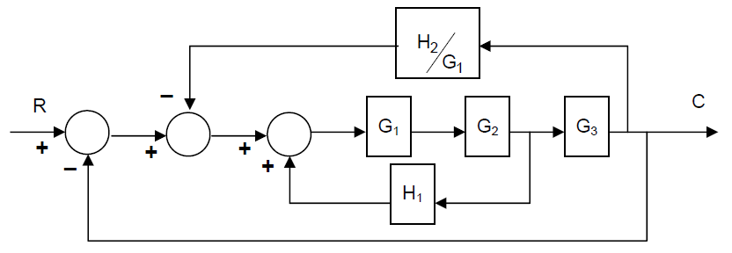
- Exemple de réduction successive d'un schéma fonctionnel
En appliquant la règle n° 6, puis la règle n° 1, on obtient :

Slide 21
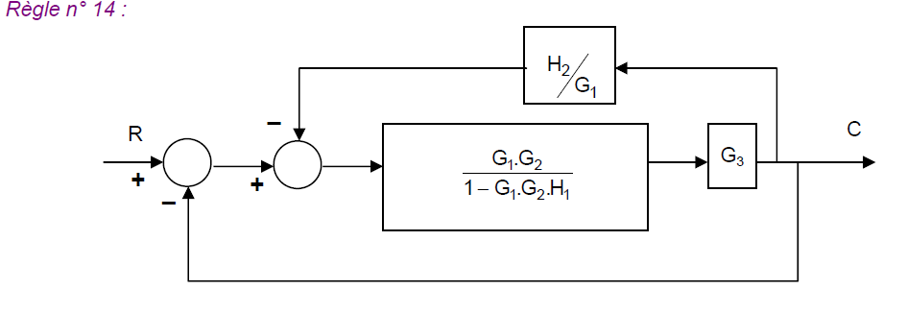
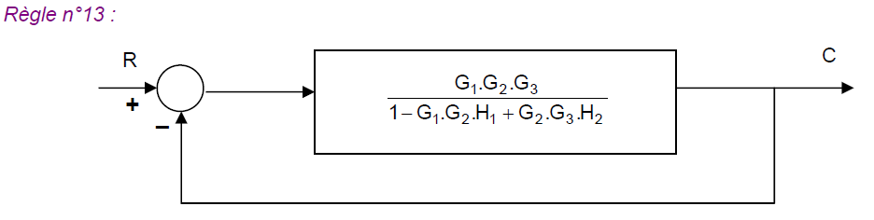

Slide 22
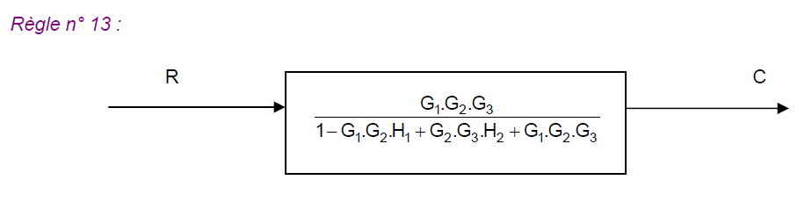

Slide 23
